Slide 1
К вопросам формирования и развития функциональной грамотности на уроках информатики
Таран Татьяна Васильевна,
заместитель директора по УВР
МАОУ «Лицей № 82 г. Челябинска»,
руководитель ГМО учителей информатики

Slide 2
Функциональная грамотность
МАТЕМАТИЧЕСКАЯ
ЧИТАТЕЛЬСКАЯ
ЕСТЕСТВЕННОНАУЧНАЯ
ГЛОБАЛЬНАЯ КОМПЕТЕНТНОСТЬ
ФИНАНСОВАЯ
КРЕАТИВНОЕ МЫШЛЕНИЕ

Slide 3
Математическая грамотность
способность формулировать, применять и интерпретировать математику в разнообразных контекстах;
математические рассуждения, использование математических понятий, процедур, фактов и инструментов для описания, объяснения и предсказания явлений.

Slide 4
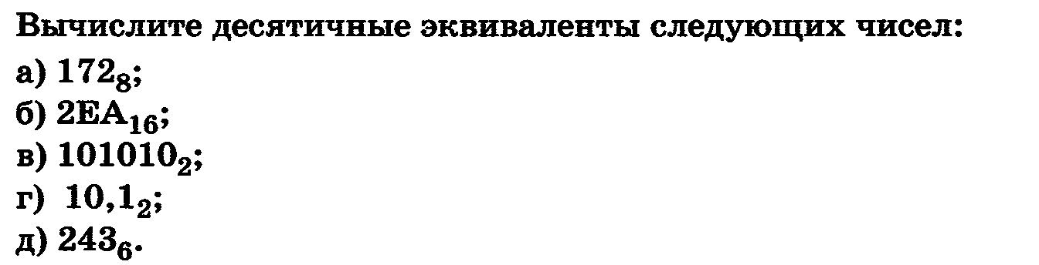
Задания на математическую грамотность

Slide 5
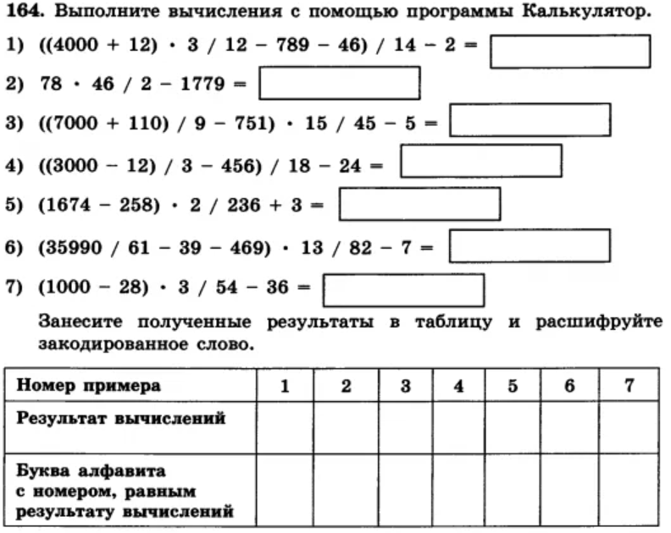
Задания на математическую грамотность

Slide 6
Читательская грамотность способность человека понимать и использовать письменные тексты, размышлять о них и заниматься чтением для того, чтобы достигать своих целей, расширять свои знания и возможности, участвовать в социальной жизни

Slide 7
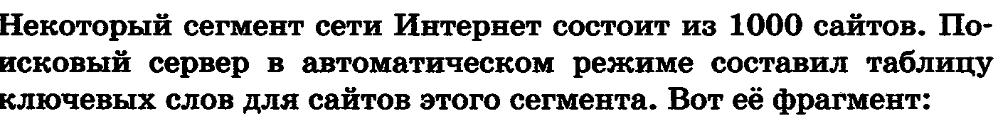
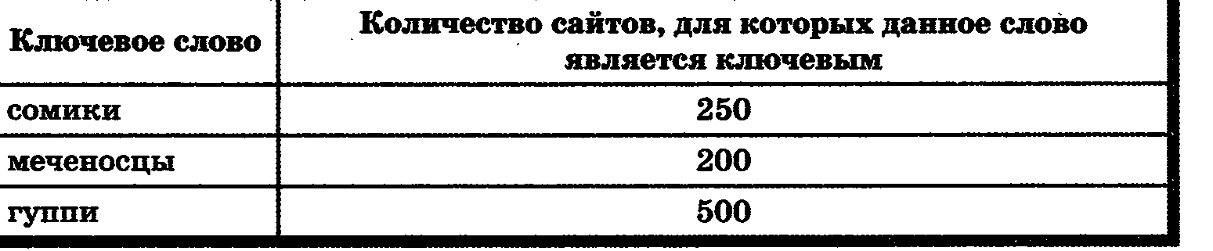
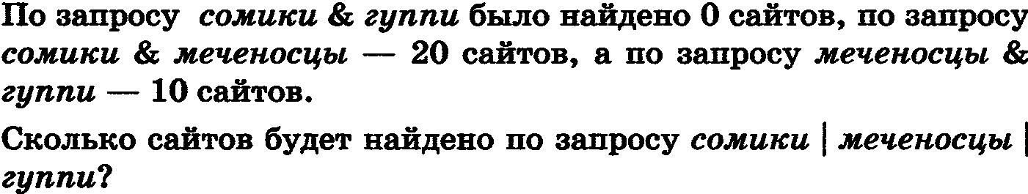
Естественнонаучная грамотность
способность человека занимать активную гражданскую позицию по вопросам, связанным с естественными науками

Slide 8
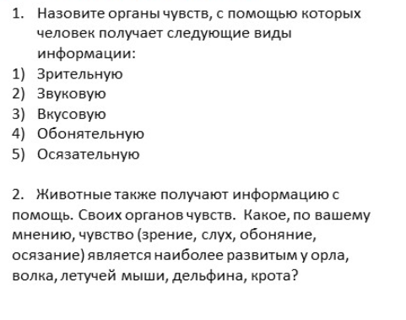
Естественнонаучная грамотность
способность человека занимать активную гражданскую позицию по вопросам, связанным с естественными науками

Slide 9
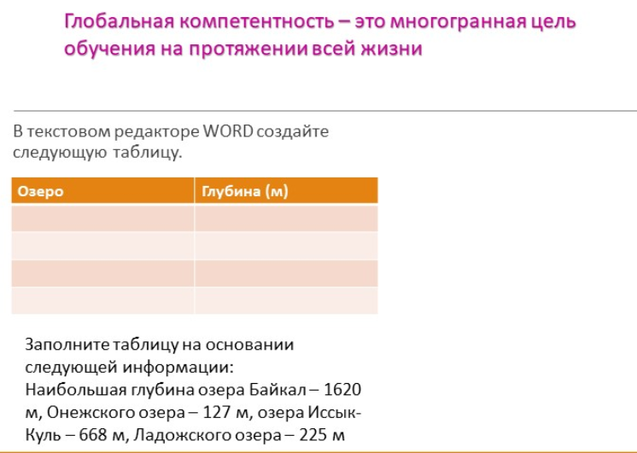
Глобальная компетентность

Slide 10
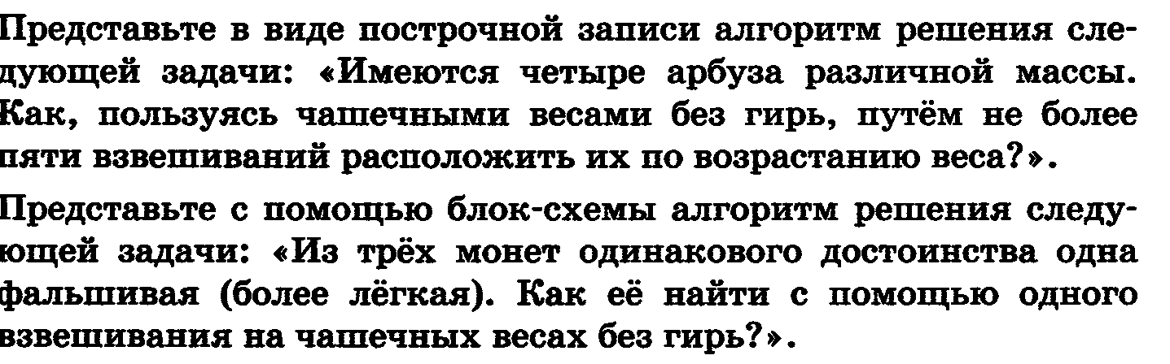
Финансовая грамотность
это совокупность знаний, навыков и установок в сфере финансового поведения человека, ведущих к улучшению благосостояния и повышению качества жизни

Slide 11
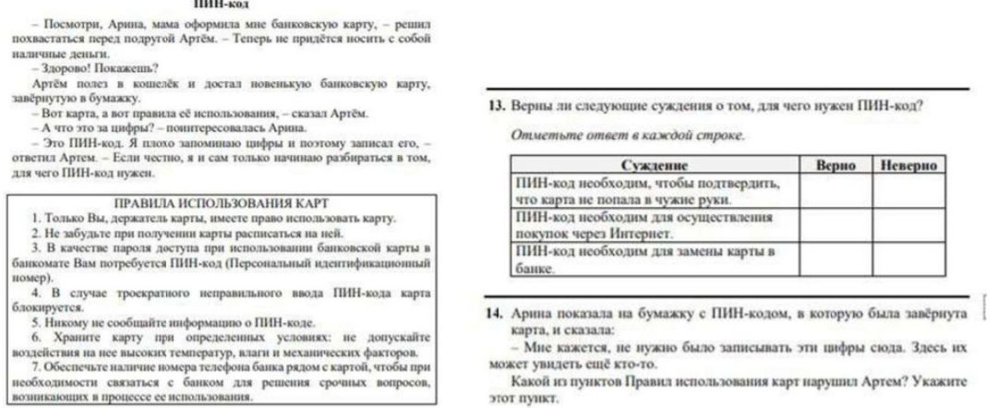
Финансовая грамотность

Slide 12
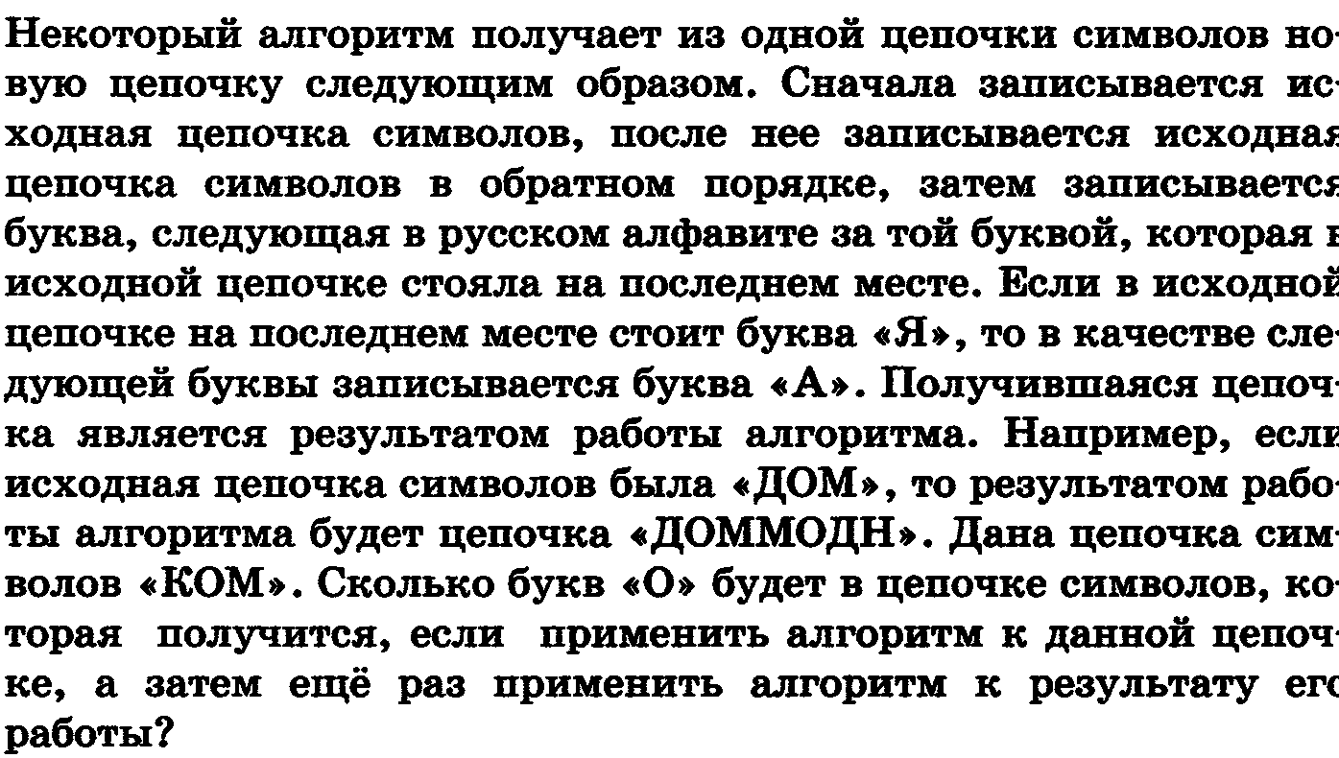
Креативное мышление
компонент функциональный грамотности, под которым понимают умение человека использовать свое воображение для выработки и совершенствования идей, формирования нового знания, решения задач, с которыми он не сталкивался раньше

Slide 13
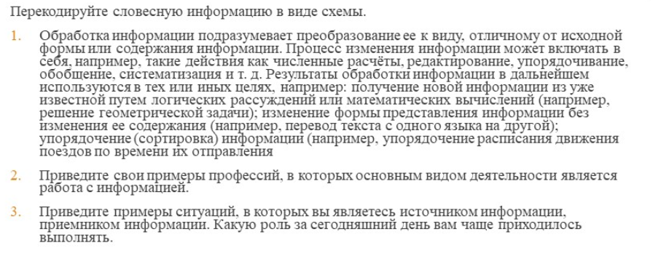
Креативное мышление
компонент функциональный грамотности, под которым понимают умение человека использовать свое воображение для выработки и совершенствования идей, формирования нового знания, решения задач, с которыми он не сталкивался раньше

Slide 14
А. Н. Леонтьев:
Функционально грамотный человек — это человек, который способен использовать все постоянно приобретаемые в течение жизни знания, умения и навыки для решения максимально широкого диапазона жизненных задач в различных сферах человеческой деятельности, общения и социальных отношений.

Slide 15
К вопросам формирования и развития функциональной грамотности на уроках информатики
Таран Татьяна Васильевна,
заместитель директора по УВР
МАОУ «Лицей № 82 г. Челябинска»,
руководитель ГМО учителей информатики

